Slide 1

IoT 기반 지능형 도로 관제 시스템
Intelligent road control system based on Internet of Things
지도 교수: Prof. 김영곤
컴퓨터공학과 2014150047 김태경
소프트웨어공학과 2014156017 박주호
소프트웨어공학과 2014156029 엄희상

Slide 2


목차
종합설계 개요
관련 연구 및 사례
시스템 수행 시나리오
시스템 구성도
시스템 모듈 상세 설계
개발 환경 및 개발 방법
데모 환경 설계
업무 분담
종합설계 수행 일정
필요 기술 및 참고문헌

Slide 3
1
종합설계 개요
지난 발표 지적 사항
데모환경 구축 설계, 데모환경 및 방법 검토, 데모, 시뮬레이션 등에 대한 방안 필요
혼잡도 측정하는 방법 추가적인 검토
지적 사항에 대한 답변
1 – 데모환경을 모형으로 상황 표현에서 시뮬레이션 프로그램 제작으로 변경 하였습니다.
2 – 현재 혼잡도 측정에 사용되는 조건들을 고려하여 혼잡도를 측정하는 방법과 측정 후 신호를 할당하는 신호 할당 가중치에 대한 알고리즘을 추가 하였습니다.
Notes:
각각의 교차로에서 차량들의 통행량을 파악하여 신호를 유동적으로 조절함으로써 통행량이 많은 방향의 정체를 해소하고 추가적으로 서버에 축적된 데이터를 토대로 교통이 원활한 곳을 운전자에게 알려 목적지에 정체 없이 도달 할 수 있게 정보를 제공하는 시스템을 생각 하였습니다.

Slide 4
1
종합설계 개요
연구 개발 목표
교차로 인근 차량들의 데이터를 수집하여 신호를 유동적으로 변경, 운전자에게 의미 있는 정보를 제공하여 도로의 혼잡도를 줄이고 경제적, 환경적 손실을 최소화하며 운전자의 편의성을 최대화 한다.
연구 개발 효과
사회적 효과
주요 구간 소통을 위한 자료
장거리 운전자의 개인 시간 증대
경제적 효과
최단거리, 최소 시간 선정을 통한 운행 비용 감소
환경적 효과
온실가스 배출 감소

Slide 5
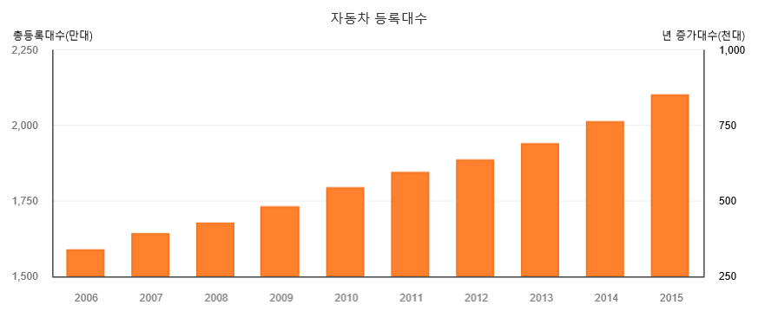
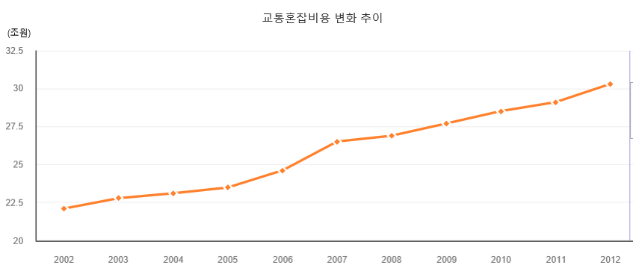
1
종합설계 개요
c. 연구 개발 배경
사회적배경
- 국내 승용차 등록 1600만대 돌파
- 수도권 인구 집중 -> 출퇴근 장거리 이동
- 물류서비스 경쟁 심화 -> 영업용 화물차 급증 * 교통의 혼잡도가 삶의 질에 영향을 끼치는 시대
2. 경제적 배경
- 차량 운행에 따른 비용 상승
- 도로 혼잡에 따른 손해비용 발생(지연 손해)
* 가장 빠른 경로, 혼잡도 없는 경로 선호
3. 환경적 배경
- 차량 배기가스로 인한 온실효과
(잦은 서행과 급가속이 원인)
- 영업용 화물차의 엔진은 디젤
(인체 유해한 가스 다량 발생)
* 최소 구간, 최소 시간 운행

Slide 6
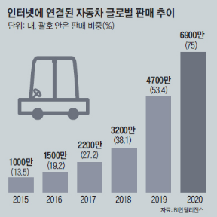
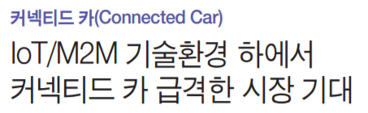
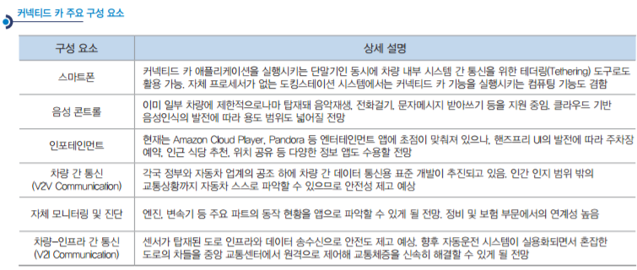
2
관련 연구 및 사례
a. connected Car
Notes:
삭제각

Slide 7
2
관련 연구 및 사례
b. 서울시 차세대 교통신호 운영체계 구축 추진 (2016.2)
1. 교통신호제어 통신망 교체 (유선 -> 무선)
- 2016년 말 400개소 설치 예정
- LG U+ 통신사업자 선정
2. 신호운영실 구축 -> 시내 신호 종합 모니터링
- 스마트 신호체계 구축 연구
- 장기적으로 ‘신호정보 민간 개방‘ 목표
c. Connected Car
국토교통부 2016년 대전-세종 구간 C-ITS
(Cooperative-Intelligent Transport Systems)
시스템 구축 완료 -> 인프라 장치와 차량의 통신 및 차량간 통신

Slide 8
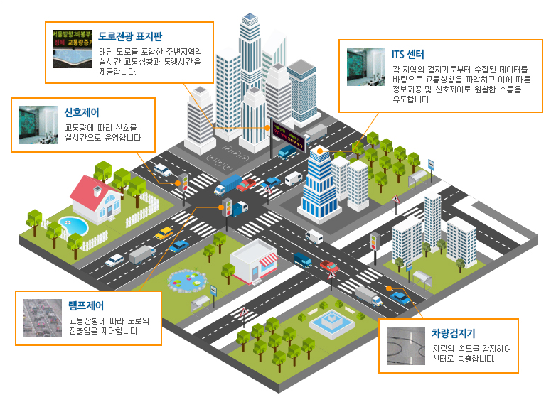
2
관련 연구 및 사례
개선사항
차량 검지기
도로전광 표지판
신호제어
시행중인 교통 관리 서비스, ITS 국가 교통 정보 센터

Slide 9
목차
종합설계 개요
관련 연구 및 사례
시스템 수행 시나리오
시스템 구성도
시스템 모듈 상세 설계
개발 환경 및 개발 방법
데모 환경 설계
업무 분담
종합설계 수행 일정
필요 기술 및 참고문헌

Slide 10






3
시스템 수행 시나리오
* 혼잡도에 의한 신호 할당
데이터 전송
도로 교통 정보제공
데이터 전송
혼잡도 기반의
다음 신호의 정보 전송
신호등 컨트롤러
신호 대기 차량들
Web서버
다음 신호의
시간 및 순서 통제
DB

Slide 11




3
시스템 수행 시나리오
* 예외 시나리오 (응급 차량 발생시)
응급차량 정보수신
응급 차량 정보수신
Web서버
신호등 컨트롤러
녹색등을 즉시 켜 줌
교차로 내
응급 차량 발생
신호등
개별 차량 인지 및 대처
응급차량 발생 정보 및 신호 정보 전송

Slide 12
목차
종합설계 개요
관련 연구 및 사례
시스템 수행 시나리오
시스템 구성도
시스템 모듈 상세 설계
개발 환경 및 개발 방법
데모 환경 설계
업무 분담
종합설계 수행 일정
필요 기술 및 참고문헌

Slide 13
4
시스템 구성도
Cars
(raspberry pi)
차량 상태 측정
차량 상태 보고
Signal Controllers (raspberry pi)
각 교차로 상태 측정
신호 상태 보고
Server
(Ubuntu)
상태(car&IC) 수신
각 교차로 혼잡도 분석
DB
(Ubuntu)
차량&교차로 정보
정보 수신
정보 공유(V2V)
신호 통제
정보 제공(V2I)
컨트롤러 통제
정보 생성
정보 제공
각 교차로 별 과거 요구치
Notes:
각 교차로에 traffic signal server 로 각 차량의 데이터 전송
차량이 전달한 data를 기반으로 신호등의 신호를 유동적으로 관리
Traffic server가 수집한 데이터를 web서버로 전송하여 DB로 저장
저장된 DB를 기반으로 도로의 혼잡이 적은 경로로 운전자에게 알림

Slide 14
5
시스템 모듈 상세 설계
a) cars
a-1. 역할
# 차에서 발생하는 각종 raw data 들을 인접한 교차로에 위치한 신호등 컨트롤러로 전송한다.
# 신호등 컨트롤러로부터 현재 신호의 남은시간, 다음 신호 유지시간 정보를 수신한다.
# 자신의 차량의 상태를 인접한 차량과 공유하여 응급상황이나 교통정보를 제공한다. (미정)
a-2 흐름
차량의 실시간 상태를 자체적으로 측정하여, 신호등 컨트롤러에게 차량의 상태를 전송한다.
이 후, 현재 신호 및 다음 신호의 정보를 신호등 컨트롤러로부터 수신하고, 자신의 차량의 현재 상태를 다른 차량과 공유한다. 최종적으로 개별 차량은 현재 교차로에서 신호와 다른 차량의 상태를 포함한 전체 교통정보를 확인한다.

Slide 15
5
시스템 모듈 상세 설계
a) cars
functions
void getStatus(carData *) void sendStatus(carData *) sigInfo recvSigInfo() void getRoadInfo(sigInfo *)
attributes
struct sockaddr_in ctrIP carData *p_car sigInfo *p_sig int sock
struct carData
int id int curX int curY int speed int distance int emergency char direction time_t cur_time time_t wait_time

Slide 16
5
시스템 모듈 상세 설계
a) cars
void getStatus(Car *)
차량 구조체 포인터를 자체적으로 넘겨받아 현재 차량의 실시간 상태를 얻는다.
void sendStatus(Car *)
getStatus()로 받은 차량의 상태를 신호등 컨트롤러에게 전송한다.
sigInfo recvSigInfo()
신호등 컨트롤러로부터 현재 신호와 다음 신호에 대한 정보를 수신한다.
void getRoadInfo(sigInfo *)
- 신호등 컨트롤러로부터 받은 신호정보 및 현재 교차로에 대한 교통정보를 확인한다.

Slide 17
5
시스템 모듈 상세 설계
b) signal controllers
b-1. 역할
# 인접 차량들의 carData를 수신하고, 수신한 데이터를 서버로 전송한다.
# 현재 신호가 종료되기 수 초(sec) 전에 서버에게 현재까지 수신한 차량들의 정보를 넘겨준다.
# 차량의 응급상황정도가 2번(높음)일 경우 서버로 데이터를 보냄과 동시에 신호를 먼저 바꾸어 준다.
# 서버로부터 다음 신호와 유지시간을 전송 받는다.
# 인접 차량에게 현재 신호의 남은 시간과 다음 신호의 유지시간을 전송한다.
b-2. 흐름
차량들의 정보를 서버로 전송한 후, 서버에서 자체 알고리즘을 통하여 도출된 신호요구를 수신한다. 이렇게 도출된 값은 신호큐(Queue)에 저장되며, 신호큐(Queue)에 저장된 신호요구를 토대로 신호등을 제어한다.
별도로 서버에서 받은 다음 신호에 대한 값을 자체적으로 정제하여 차량들에게 전송한다.

Slide 18
5
시스템 모듈 상세 설계
b) signal controllers
functions
void createSigQueue() void getCarData(Car *) void sendCarData(SigSt *, sockaddr_in) int recvSIgValue(sigQueue *) void controlSig(int, sigQueue *) void sendSigInfo(int, sigInfo *) void makeSigSt(Car *)
struct signal
int sig_num int sig_value
struct sigQueue
int count sig front
struct sigInfo
int cur_sig int cur_sig_time int next_sig int next_sig_time
struct SigSt
int id carData *Car signal gSig

Slide 19
5
시스템 모듈 상세 설계
b) signal controllers
void createSigQueue()
신호 큐(Queue)를 생성한다.
void getCarData(Car *, sockaddr_in)
차량으로부터 raw data를 수신한다.
void sendCarData(SigSt *, sockaddr_in)
개별 차량의 신호요구를 서버에게 전송한다.
int recvSigValue(sigQueue *)
서버로부터 신호를 받는다.
void cotrolSig(sigQueue *)
신호 큐(Queue)에서 다음 신호를 뽑아 신호를 제어한다.
void makeSigSt(Car *)
차량으로부터 받은 raw data 중 GPS값을 이용하여 미리 저장 되어있는 구획 별 GPS 값을 토대로 개별 차량의 신호 요구를 파악한다.
void sendSigInfo(int, sigInfo)
현재 신호 및 다음신호의 정보를 컨트롤러와 연결되어 있는 차량들에게 전송한다.

Slide 20
5
시스템 모듈 상세 설계
c) web server
c-1. 역할
# 각 교차로의 컨트롤러에서 전송된 데이터 수신
# 데이터 저장
# 기록 데이터 요구
# 기록된 데이터를 통해 각각 교차로에서 발생한 요구치 측정
# 현재 요구치 저장
# 과거 요구치와 현재 요구치를 통해 각 교차로의 다음 신호 및 신호 증가치 연산
# 각 교차로에 운전자에게 전달할 정보 생성
# 각 교차로에 신호 정보 전달 {교차로 id, 다음 신호, 신호의 길이}
c-2. 흐름
컨트롤러에서 수신한 데이터를 DB server에 저장 후 컨트롤러에서 신호 변경 요청이 수신된 경우 현재 신호동안 기록된 데이터를 기반으로 해당 교차로의 각 신호별 요구치를 분석, 다음에 켜줄 신호와 신호의 시간을 측정하여 컨트롤러에게 측정된 값을 명령으로 보낸다. 명령을 보낸 후 서버는 명령에 대한 데이터를 따로 저장하여 각 교차로에서 발생하는 시간대별 요구치를 기록, 이후에 발생하는 요구치를 측정하기 위해 통계 자료로 사용한다.

Slide 21
5
시스템 모듈 상세 설계
c) web server
functions
void* recv_rData(void *); void* recv_req_nSig(void *); int* measure_confusion(MYSQL_RES *);
recv_rData 컨트롤러가 전송하는 패킷을 수신 recv_req_nSig 컨트롤러가 전송하는 다음 신호를 위한 혼잡도 분석 요청을 수신 후 요청한 컨트롤러에게 다음 신호에 대한 데이터를 전송 measure_confusion 해당 교차로에 혼잡도를 분석
attributes
pthread_t thID_recvrData; pthread_t thID_recvReq_nSIg; int number_cars int avg_speed int demand

Slide 22
5
시스템 모듈 상세 설계
c) web server
신호에 할당되는 시간과 혼잡도 분석 알고리즘
정지된 차량의 대수를 파악하여 할당 가중치를 곱한 시간만큼 신호를 할당 한다.
신호가 꺼진 후 할당된 신호 동안 차량의 주행 속도와 통과한 차량의 수를 파악하여 할당 가중치를 증가시키거나 낮춘다.
혼잡도는 각 도로의 길이와 제한속도 그리고 각 차량의 주행속도 교통체증 시간을 고려하여 측정한다.
시간 할당 가중치를 요일과 시간 별로 관리하여 최적의 가중치로 신호를 할당 한다.

Slide 23
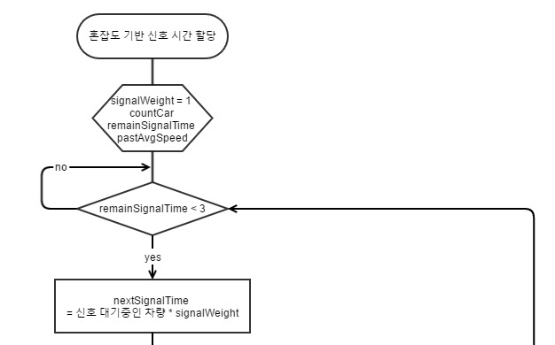
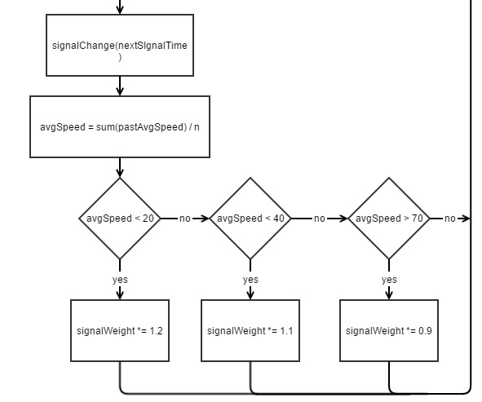
5
시스템 모듈 상세 설계
c) web server

Slide 24
5
시스템 모듈 상세 설계
d) DB
d-1. 역할
# web 서버가 수신한 데이터 기록 및 보관
# web 서버가 요청하는 query 수행
d-2. 흐름
web 서버에서 수신한 데이터를 테이블에 기록하고, web 서버에서 query 요청이 있을 경우 qeury를 수행한다.

Slide 25
5
시스템 모듈 상세 설계
d) DB
functions
Void* in_rData(struct SigSt) MYSQL_RES* out_rData_pConfu()
in_rData 컨트롤러에서 수신한 차량들의 데이터와 컨트롤러의 데이터를 저장 out_rData_pConfu 혼잡도 분석에 필요한 데이터를 DB에서 select하여 web 서버로 반환
attributes
MYSQL *connection, conn MYSQL_RES *sql_result MYSQL_ROW sql_row int query_stat char query[255]

Slide 26
목차
종합설계 개요
관련 연구 및 사례
시스템 수행 시나리오
시스템 구성도
시스템 모듈 상세 설계
개발 환경 및 개발 방법
데모 환경 설계
업무 분담
종합설계 수행 일정
필요 기술 및 참고문헌

Slide 27
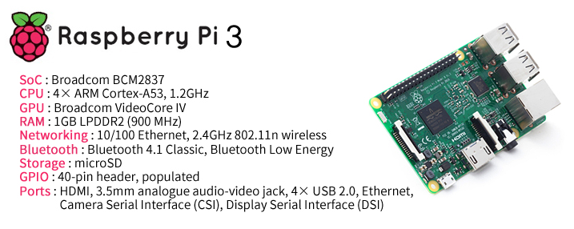






6
개발 환경 및 개발 방법
운영체제
서버
언어

Slide 28






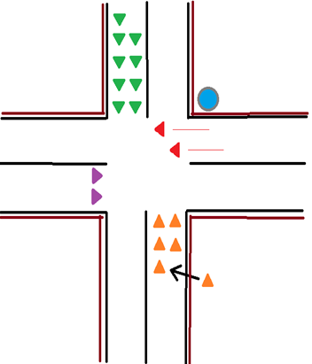
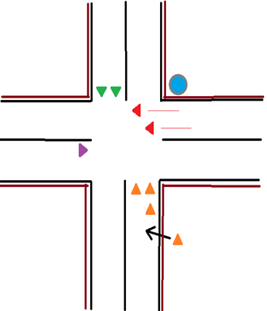
7
데모 환경 설계
Server
&
simulator
4G Bridge
controller
← Port forward
current service
developed service
Virtual cars
*data flow
혼잡도 및 운전자에게 제공되는 교차로 정보를 화면 표시

Slide 29
목차
종합설계 개요
관련 연구 및 사례
시스템 수행 시나리오
시스템 구성도
시스템 모듈 상세 설계
개발 환경 및 개발 방법
데모 환경 설계
업무 분담
종합설계 수행 일정
필요 기술 및 참고문헌

Slide 30
8
업무분담
 | A | B | C
자료 수집 | Connected car Smart car | Raspberry Pi 통신 규격 | Web Server DB Server
설계 | 차량 system | 신호 컨트롤러 | Web Server&DB
구현 | GPS 정보 수집/처리 | 신호등 통제 sys. | Data mining 운전자에게 제공할 정보
Test | 유동적인 신호등 시스템 정제된 데이터의 신뢰도

Slide 31
9
수행 일정
추진일정 | 추진사항 | 12월 | 1월 | 2월 | 3월 | 4월 | 5월 | 6월 | 7-9월
 | 계획수립
 | 요구사항수집
 | 분석 및 설계
 | 프로토타입 구현
 | 프로토타입 테스트
 | 구현
 | 테스트
 | 최종 마무리 작업 및 논문 작성

Slide 32
10
필요 기술 및 참고문헌
라즈베리파이3를 이용한 사물인터넷 기초부터 실무까지 ,동일 출판사
라즈베리파이3 with Windows10 IoT Core https://developer.microsoft.com/ko-kr/windows/iot
라우팅 알고리즘
교통신호체계 및 도로 교통법
교통 관리 서비스, ITS 국가 교통 정보 센터
무선통신 환경에서의 개별 차량 정보를 이용한 교차로 신호제어 알고리즘 개발, 서울시립대 이인규 박사과정, 대한교통학회지 제27권 제5호, 2009
스마트 신호제어시스템 개발 현황과 교차로의 미래, 도로교통공단 책임연구원 고광용, ITA journal v.160, 2016
신호등 정보 파악하는 V2I 통신 기술, 정보통신산업진흥원 정보통신방송해외정보(CONEX)

Slide 33
감사합니다!

